Slide 1



Slide 2


一例恶性肿瘤患者CREC诊治

Slide 3

● 病例简介
摘要
1.独特性：本病例为一例恶行肿瘤肺癌病人，感染CREC，患者高龄，基础疾病多
2.背景：本病例为一例恶行肿瘤肺癌病人，感染CREC，患者高龄，基础疾病多

Slide 4
● 患者基础信息
1.人口学信息：男，81岁，退休，浙江杭州
2.主诉：确诊右肺癌4年余，末次靶向治疗后21天
3.既往史：有心脏病，2年前因心梗、心脏停搏，行心脏支架（3枚）置入，心脏起搏器置入，有脑卒中史，有冠心病。有手术史，2018年因颅内血管静脉瘤行伽马刀治疗。目前口服阿司匹林1#BID、波立维1#QD、立普妥1#QN、诺欣妥50mgQD、倍他乐克47.5mgQD治疗

Slide 5
● 入院后检查
1.体格检查：
体温36.7°C，脉搏：84次/分钟 ，呼吸18次/分钟，血压107/69mmHg
身高158CM，体重40mg
2.辅助检查：
全腹盆部CT平扫

Slide 6
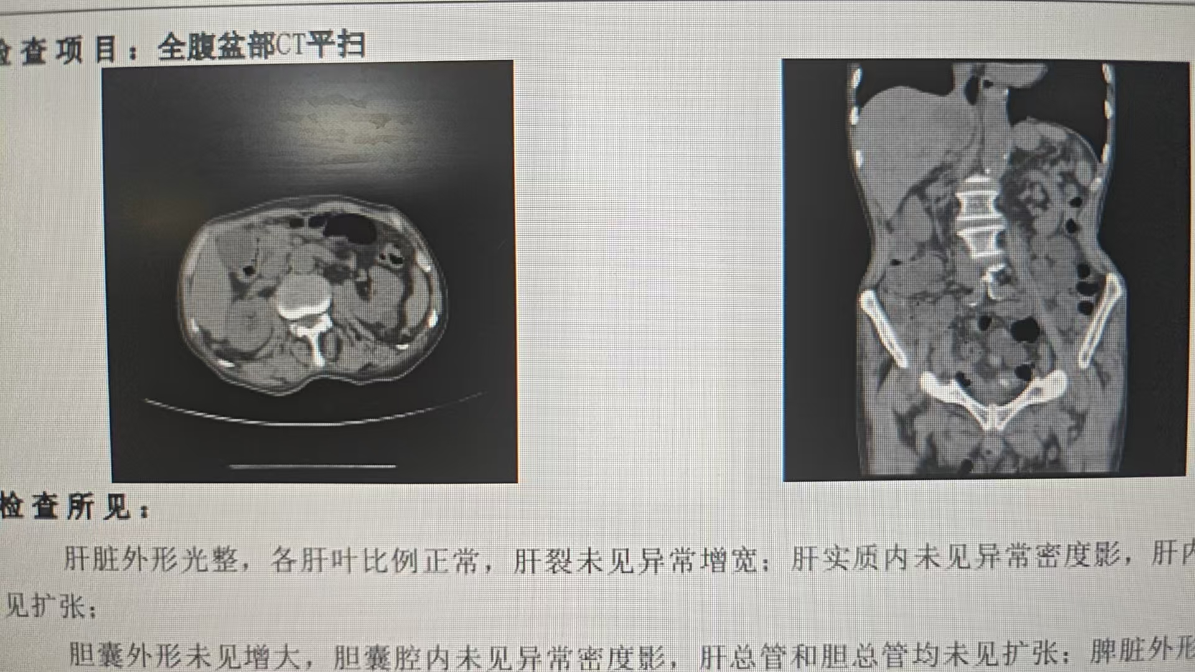
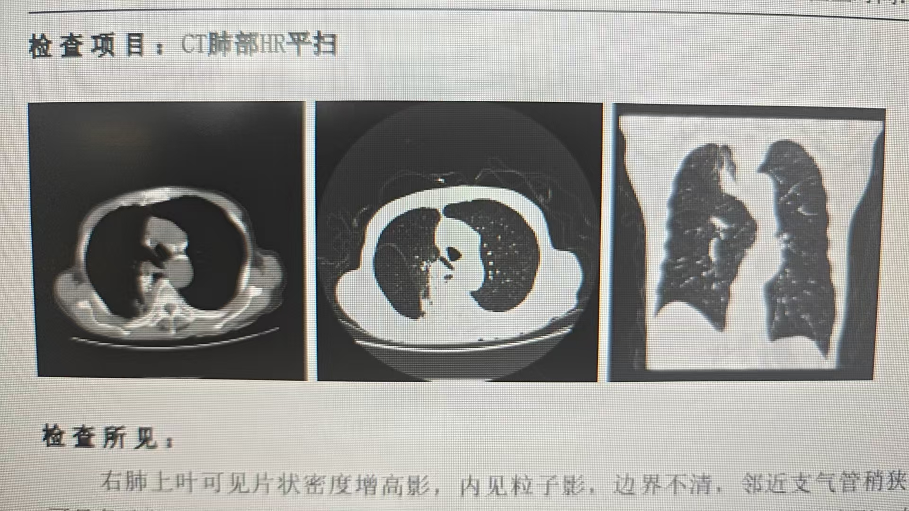
● 入院后检查
3.影像学检查：

Slide 7
● 诊断评估
诊断评估
1.初步诊断：①恶性肿瘤靶向治疗
②右肺恶性肿瘤
③冠状动脉粥样硬化性心脏病
④具有心脏起搏器
⑤前列腺增生
⑥心功能不全
2.诊断依据：结合病史及影像学检查
3.鉴别诊断：诊断明确，无需鉴别诊断

Slide 8
● 治疗过程
1.药物（患者外出活动后感胸闷气急
2025.8.14-2025.8.17乳酸左氧氟沙星0.5g QD
2025.8.18-2025.8.23依拉环素40mg Q12H）
2.手术（无）

Slide 9
● 治疗过程
3.微生物/病理结果（肛拭子CREC++++）
4.方案调整（2025.8.14-2025.8.17乳酸左氧氟沙星0.5g QD
明确检出CREC，调整方案
2025.8.18-2025.8.23依拉环素40mg Q12H
）
5.指标追踪（2025-8-14：CRP80.6
2025-8-18:CRP14.8
2025-8-23:CRP16.8）

Slide 10
● 治疗过程
3.时间轴记录:(折线图)

Slide 11

● 诊疗体会
1.疗效评价：应用依拉环素后患者感染指标改善，且安全性良好
2.局限性：-
3.结论：恶性肺癌患者耐药菌感染（CREC），应用依拉环素疗效显著，且整体安全性良好

Slide 12
感谢观看
敬请指导

